Slide 1

できる日本語中級
ＪＰＤ３2６

Slide 2
NỘI QUY LỚP HỌC
Điểm danh: sau 10 phút vào học.
Đi muộn từ 10-15 phút: -0.5đ chuyên cần (PA)
Đi muộn sau 15 phút = absent
Điểm cộng: Mỗi lần phát biểu +0.1
Điểm cộng chỉ cộng vào bài mini test/PA.

Slide 3
Đánh giá
Môn học có 3 thành phần điểm:
1. Điểm PA: 15%
Tham gia giờ học: 5% (nghỉ 1 slot -1đ)
Bài tập: Thái độ học tập + làm bài tập 10%
Thái độ học tập không tốt (làm việc riêng, không tham gia vào giờ học…) tùy vào mức độ sẽ trừ điểm
2. Kiểm tra nhỏ (small test): 35%: 03 bài MC (20%) + 01 Speaking:15%,
3. Kiểm tra cuối kì: 50% (Speaking: 25%; MC:15%; Listening: 10%)
Điều kiện hoàn thành môn học:
Trung bình các đầu điểm quá trình > 0
Điểm trung bình đạt từ 5 trở lên

Slide 4
第１課
地図を広げる
日本の国土と気候

Slide 5

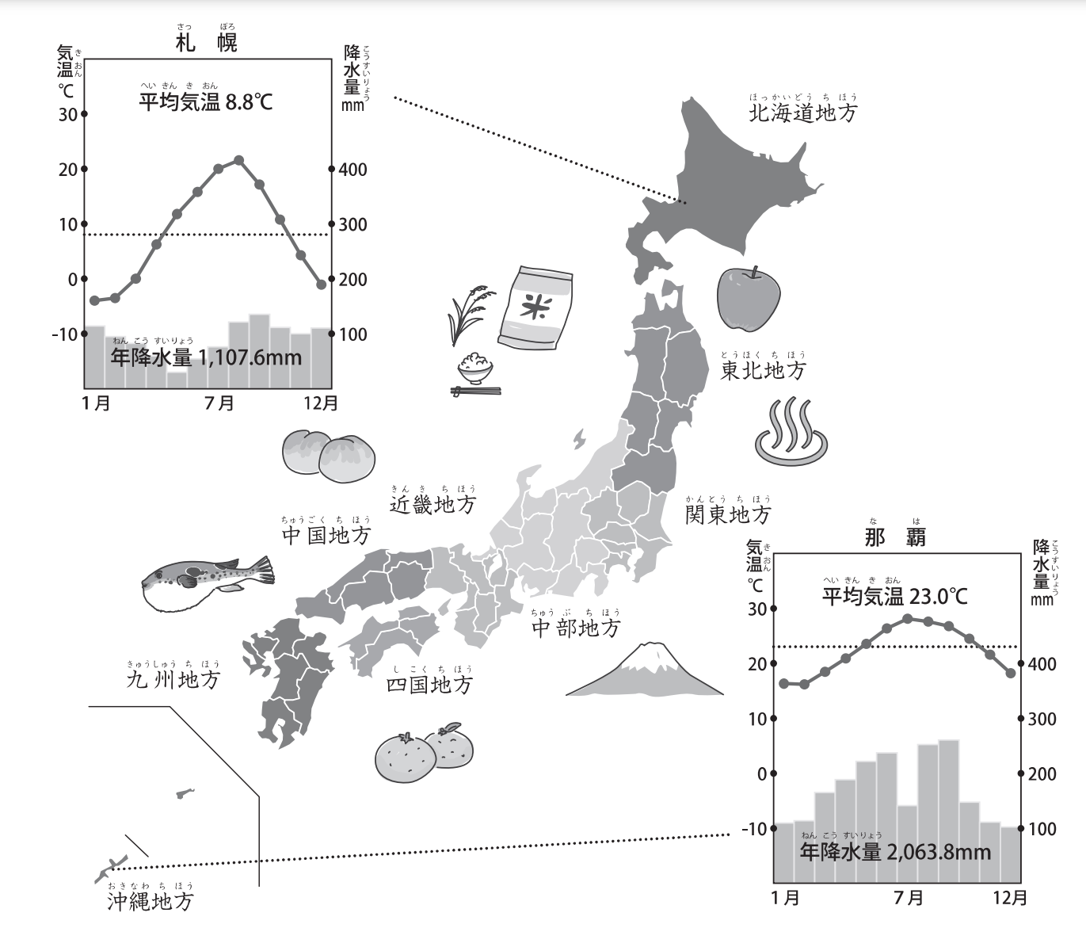
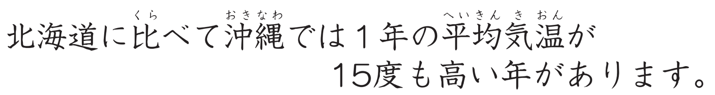

Slide 6
Part 1

Slide 7
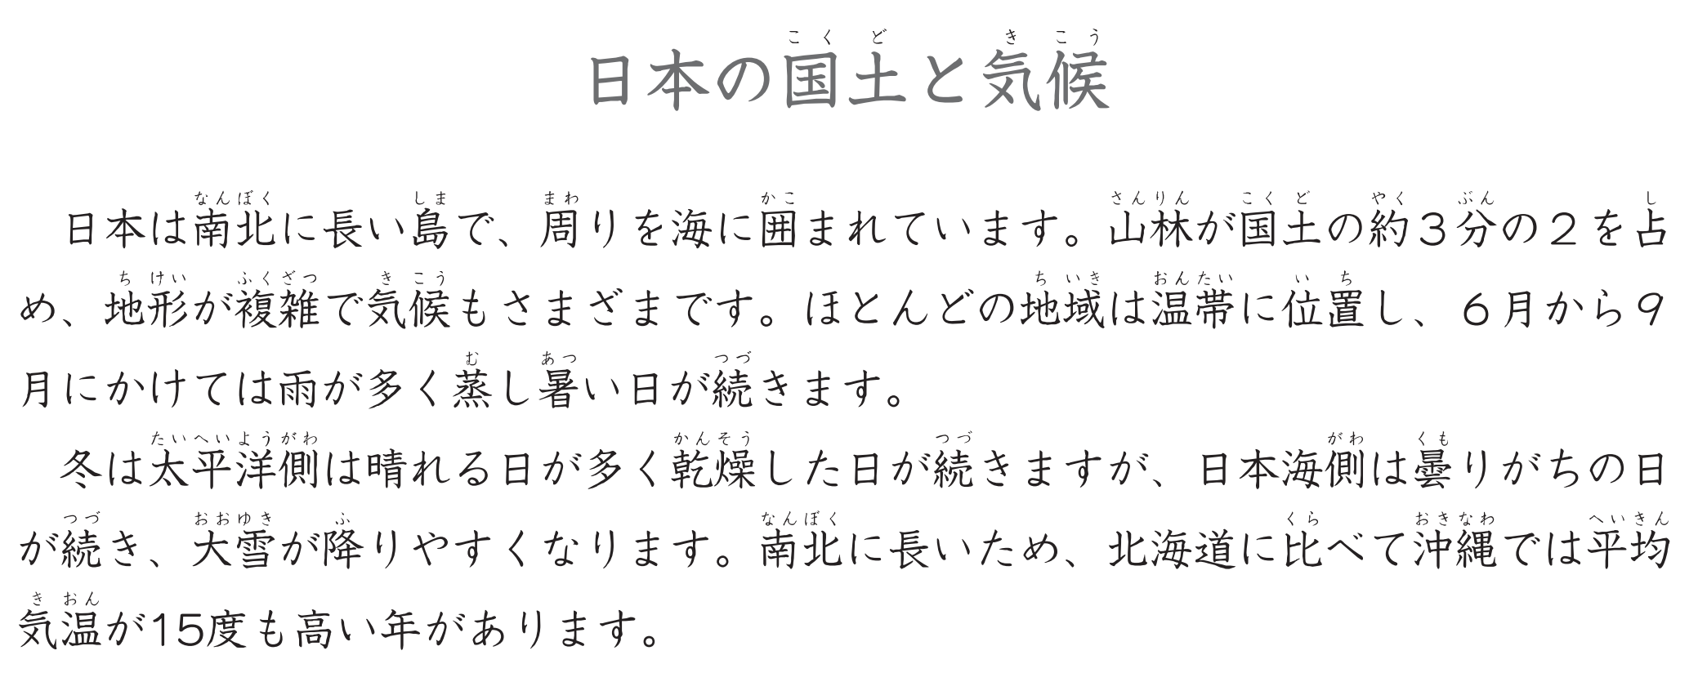
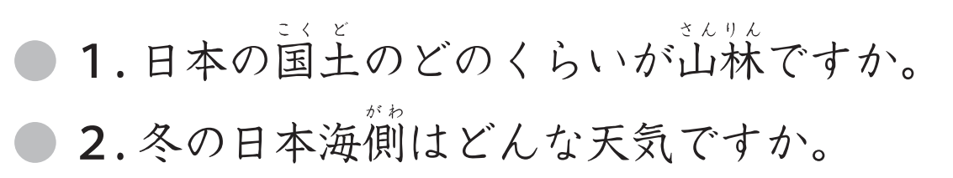

Slide 8
言葉
南北
平野
地域
石垣
位置する
気候
島
温帯
地形
熱帯

Slide 9
言葉
太平洋側
乾燥
平均
乾く
例年
曇り
割合
山林
蒸し暑い
連なる

Slide 10
言葉
囲む
展望台
複雑
コーナー
美しい
庭
名園
家庭
ペンション
恵む

Slide 11
1.1
Được bao quanh bởi N
～に囲まれている／～に囲まれた
接続： N＋にかこまれている
文法
① 日本は南北に長い島で、周りを海に囲まれています。
② 花と緑に囲まれた小さなペンションが並んでいます。

Slide 12
1.2
chiếm …
（～が）～を占める／～が占める
接続： N＋を占める
文法

Slide 13
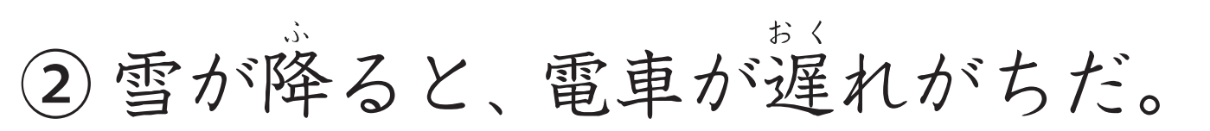
1.2
Thường, hay…
～がち
接続： V‐マス形／N＋がち
文法
意味： Diễn tả một sự việc dễ xảy ra, thường hay xảy ra nhiều lần hay xu hướng thường như thế. Thường là những hành vi không tốt, không nên.

Slide 14
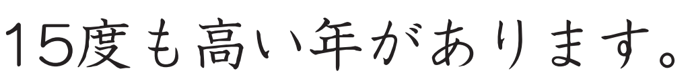
1.3
“so với”, dùng trong mẫu câu so sánh.
～に比べ（て)
接続： N／Vる＋に比べ（て）
文法

Slide 15
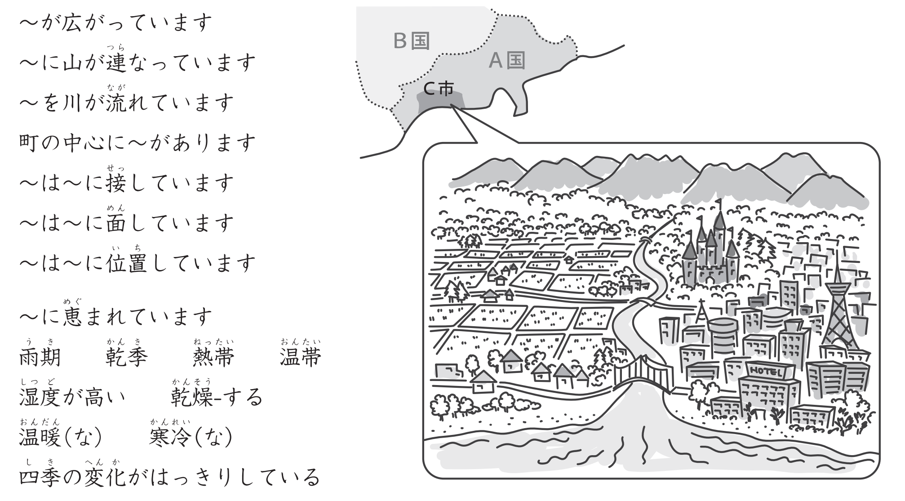

Slide 16
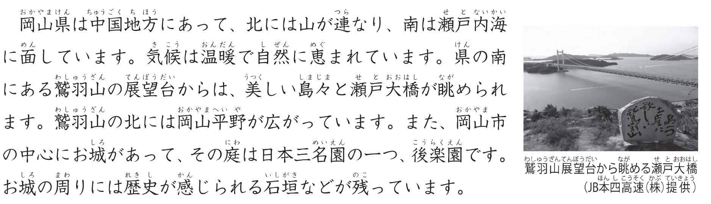

Slide 17
Part ２

Slide 18
言葉
屋根
柱
瓦
天井
軒
壁
塀
床
石
フローリング

Slide 19
言葉
セメント
加える
コンクリート
固める
鉄筋
備える
金属
工夫
しっくい
気象

Slide 20
言葉
日差し
畳み
光
現金
音声
電子マネー
筋肉
現代
畳む
小論文

Slide 21
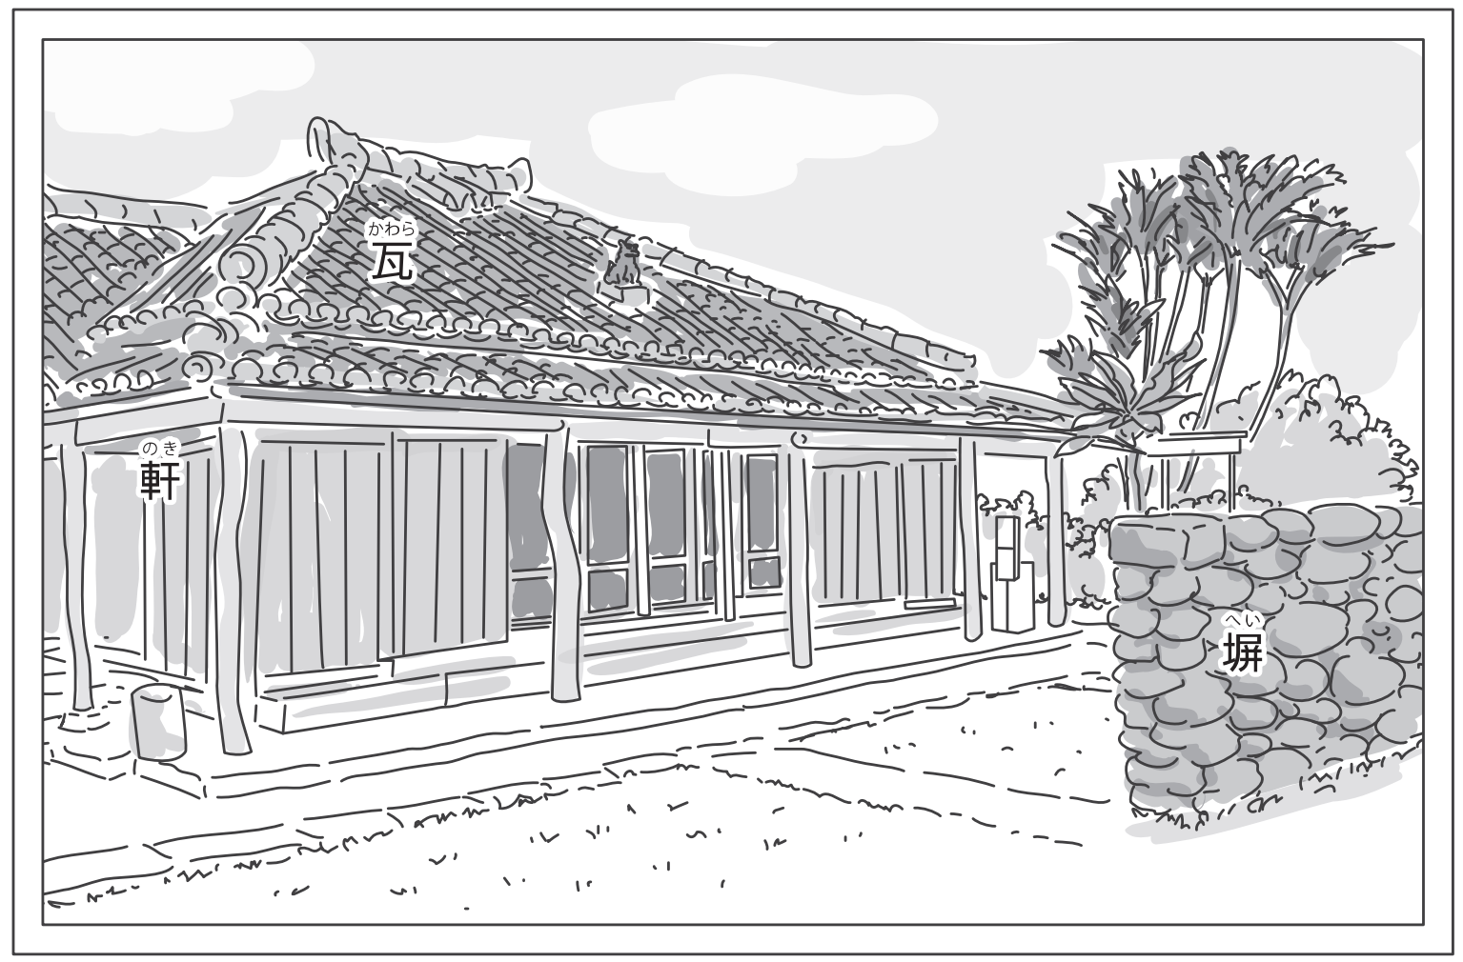
やね
屋根
かわら
瓦
のき
軒
へい
塀

Slide 22

CDA－25(p.80)
1．沖縄の家の軒はどうですか。どうしてこうなりましたか。
2. 沖縄の伝統的な家ではどうして周りを石の塀で囲んでいますか。
3. 屋根の瓦は何のために白いセメントのようなもので固めてありますか。
４．今でも伝統的な建物が多いですか。最近はどんな建物が多くなりましたか。
読解

Slide 23
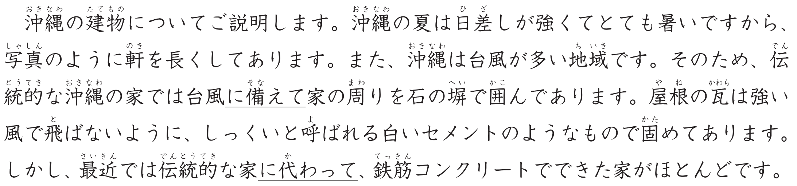
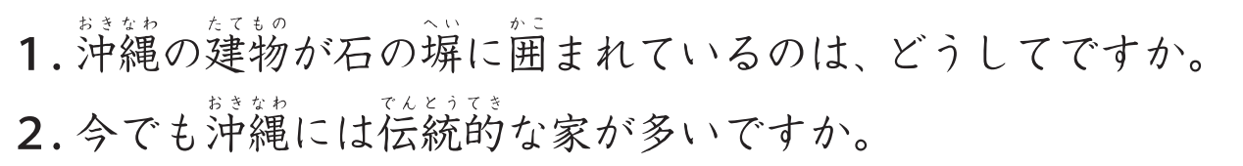
沖縄の建物
CDA－25(p.80)
読解

Slide 24
2.1
Phòng khi ~; Để chuẩn bị cho ~
～に備えて
接続： N＋に備えて
文法

Slide 25
2.2
Thay cho
～に代わって／～に代わり
接続： Nに ＋代わって
文法
意味： Sử dụng khi “làm việc khác,sử dụng cái khác…thay cho một người/một vật vốn có trách nhiệm phải thực hiện.

Slide 26
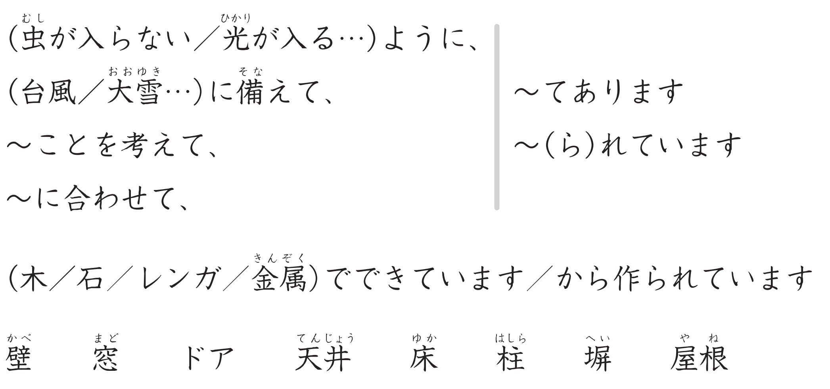
言葉

Slide 27
CDA－25(p.80)
1．北海道では、何月ごろから雪が降り始めますか。
2. 北海道の屋根は何でできていますか。どうして瓦はありませんか。
3. この記事によると、最近の北海道の屋根は以前とどう違いますか。
読解

Slide 28
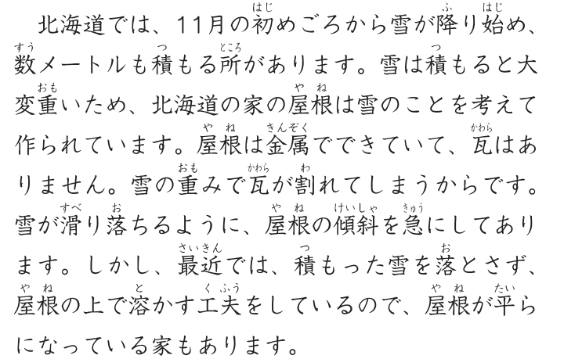

Slide 29
Part 3

Slide 30
言葉
体調
港
調子
空港
調査
栄える
和菓子
栄養
崩す
食欲

Slide 31
1．山口さんは最初に何と言いましたか。
2. メアリーさんはどんな様子ですか。
3. 山口さんはメアリーさんの具合が悪い原因を何だと思っていますか。
４．山口さんは暑いときはどんなものを食べると言っていますか。どうして「暑いときこそ」と言っていますか。
5. 山口さんは日本の夏に、何をよく食べると言っていますか。
6. 「夏はウナギに限る」というのはどんな意味だと思いますか。

Slide 32
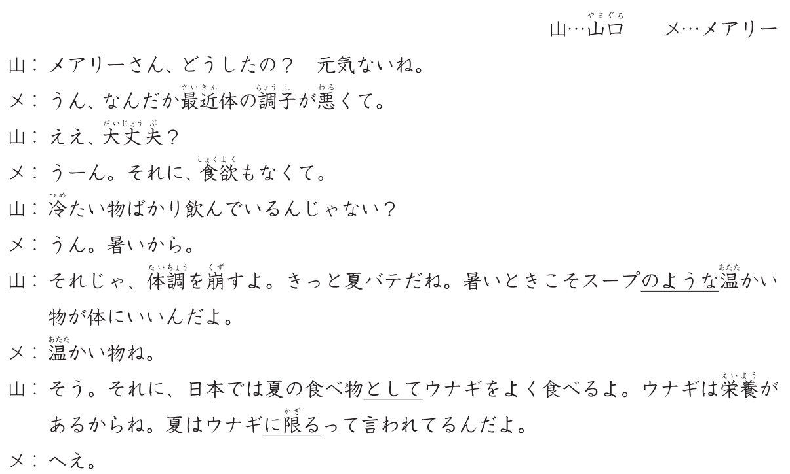
CDA－27(p.81)
読解

Slide 33
3.1
Theo như/ Giống như … . Dùng để bắt đầu một lời giải thích.
～のような／～のように
接続： Ｎ＋のような＋Ｎ
Ｎ＋のように～V/文
文法

Slide 34
3.2
“Với tư cách là, như là, đứng trên lập trường của …“
～として
接続： N＋～として
文法
意味： Mẫu câu dùng để nói về tư cách, lập trường, vai trò của người nào đó, hay thể loại, loại hình của vật/ sự việc gì đó.

Slide 35
3.3
～に限る
接続： ① ～N＋に限り chỉ trong giới hạn
② ～N＋に限って Đúng vào N~
③V-辞書形・Vない
Aい／ナA／N ～に限る là nhất (ý kiến chủ quan)
文法
①この券をご持参のお客様に限り、200円割引いたします。
②参加者は女性に限る。
③傘を持っていない日に限って、雨が降る。
④遅刻してはいけないときに限って、寝坊してしまう。

Slide 36
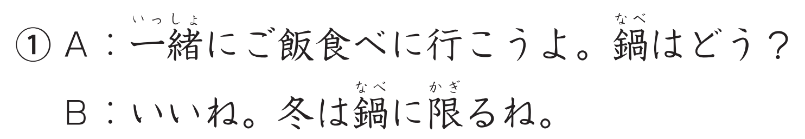
3.3
～に限る
接続： ① ～N＋に限り chỉ trong giới hạn
② ～N＋に限って Đúng vào N~
③V-辞書形・Vない
Aい／ナA／N ～に限る là nhất (ý kiến chủ quan)
文法

Slide 37
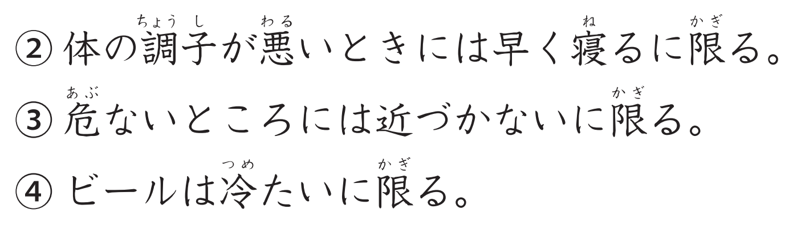
3.3
～に限る
接続： ① ～N＋に限り chỉ trong giới hạn
② ～N＋に限って Đúng vào N~
③V-辞書形・Vない
Aい／ナA／N ～に限る là nhất (ý kiến chủ quan)
文法

Slide 38
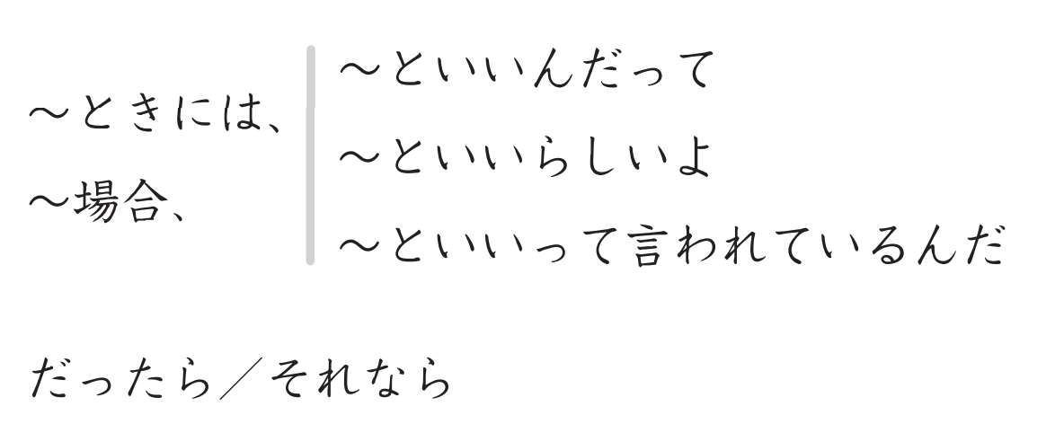
読解

Slide 39
1. Để phòng động đất, tôi mua sẵn nước và đồ ăn.
2. Tôi đã đóng chặt cửa sổ để chuẩn bị cho cơn bão.
3. Trưởng phòng sẽ phát biểu thay cho giám đốc.
4. Ngày xưa dùng thư tay, bây giờ dùng email thay thế.
5. Tôi muốn đi đến ngọn núi đẹp như núi Phú Sĩ.
6. Tôi đang làm việc với tư cách là giáo viên tiếng Nhật.
7. Mùa hè thì mì lạnh là tuyệt nhất.
8. Ngày mưa thì đọc sách ở nhà là tuyệt nhất.

Slide 40
Part 4

Slide 41
言葉
現在
周辺
人口
地区
都市
商業
都会
砂浜
県庁
～年代

Slide 42
言葉
中華街
延びる
商店街
伸びる
都市
名づける
訪れる
村
訪問する
農村

Slide 43
言葉
埋めるー掘る
光景
埋め立てる
景色
浜
纏まるー纏める
地名
地方
風景
名産品

Slide 44
言葉
頑固
辺り
職人
産業
海洋
盛ん
生物
企業
化石
発展

Slide 45
4.1
tập trung vào ~, chú trọng ~, chủ yếu ~.
～を中心に（して）／
～を中心として
接続： Ｎ＋～を中心に（して）／
～を中心として
文法

Slide 46
4.1
tập trung vào ~, chú trọng ~, chủ yếu ~.
～を中心に（して）／
～を中心として
接続： Ｎ＋～を中心に（して）／
～を中心として
文法

Slide 47
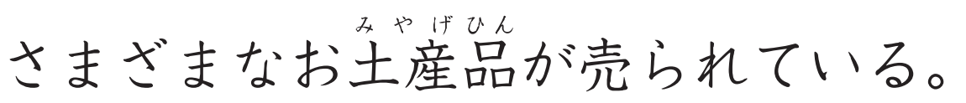
4.2
Tiêu biểu như là ~; Trước tiên ~
～をはじめ（として）／
～をはじめとする
接続： Ｎ＋をはじめ（として）
Ｎ＋をはじめとする＋Ｎ
文法
③ 大学で日本をはじめアジア諸国(しょこく）について研究していた。

Slide 48
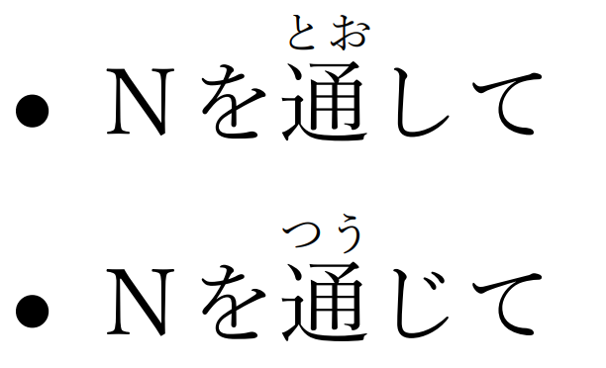
4.3
“thông qua~ / qua~, trong suốt”
(phương tiện/ cách thức/ mối quan hệ,...)
～を通して/～通じて
接続：
文法
③子供たちはスポーツを通じて、色々なことを学ぶことができます。

Slide 49
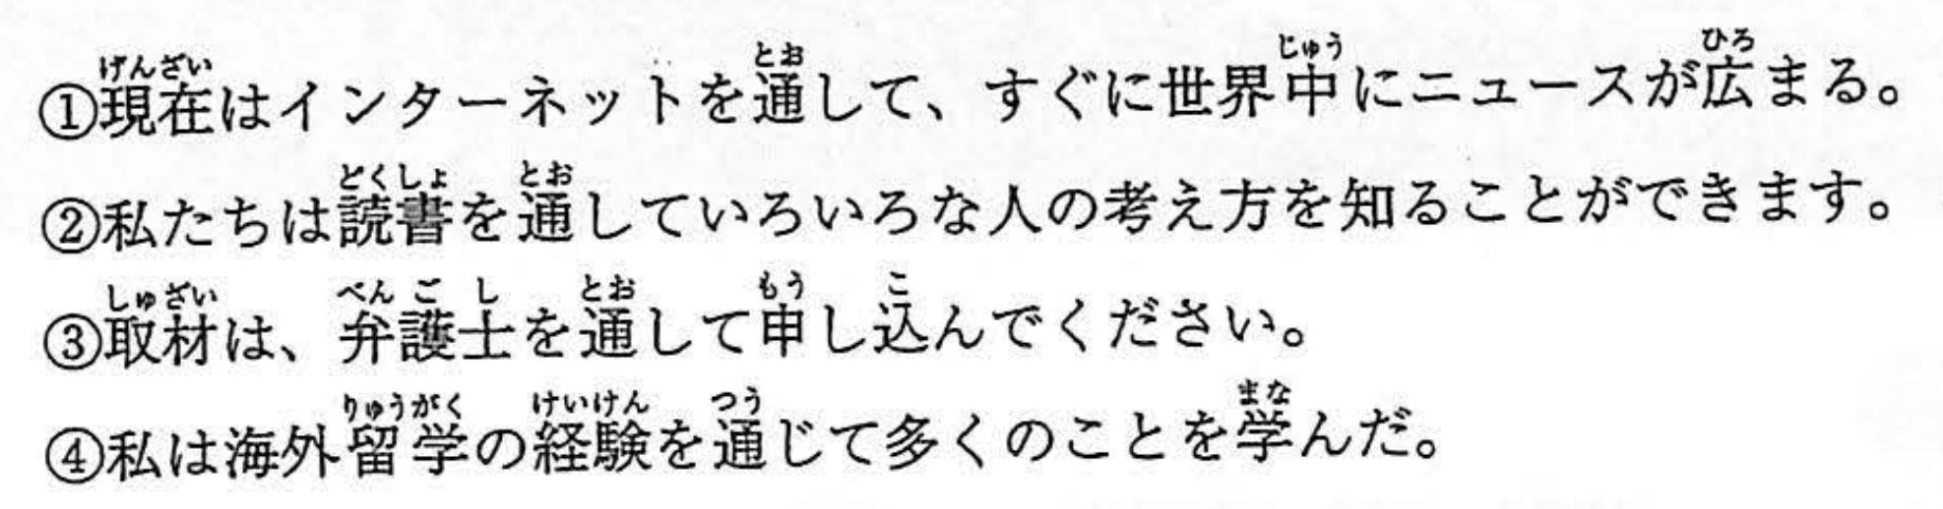
4.3
“thông qua~ / qua~, trong suốt”
(phương tiện/ cách thức/ mối quan hệ...)
～を通して/～通じて
接続：
文法

Slide 50
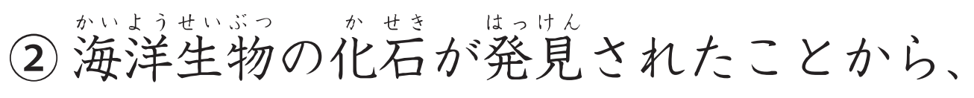
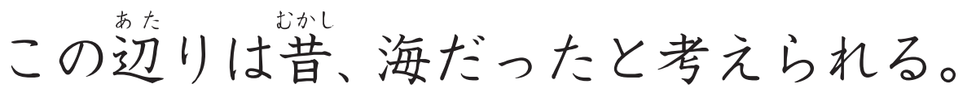
4.4
Xuất phát từ việc...
Vì là có việc…/bởi…
～ことから
接続： Ｖ普通形
Ａい
Ａな ＋ことから
Ａな＋である ・ だった
Ｎ＋である・だった
文法
意味： Thường đi kèm với と呼ばれている・と言われている・とわかる。

Slide 51
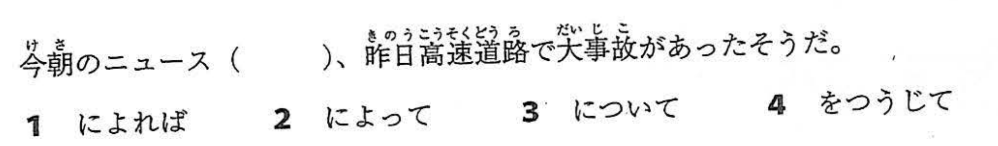
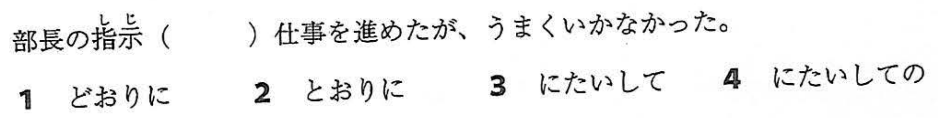
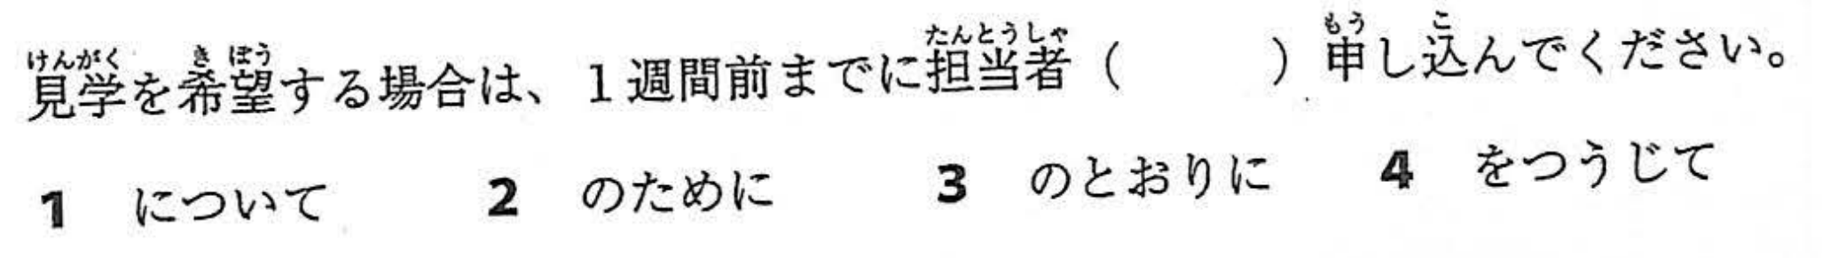
練習しましょう

Slide 52
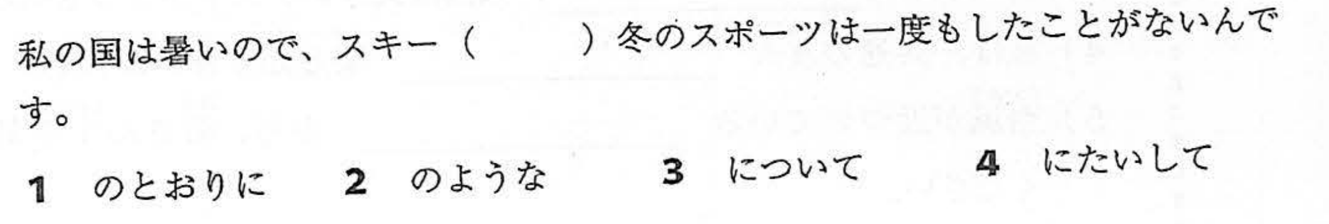
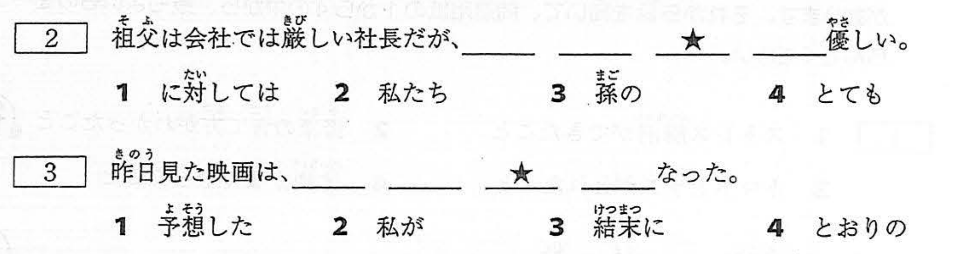
練習しましょう

Slide 53
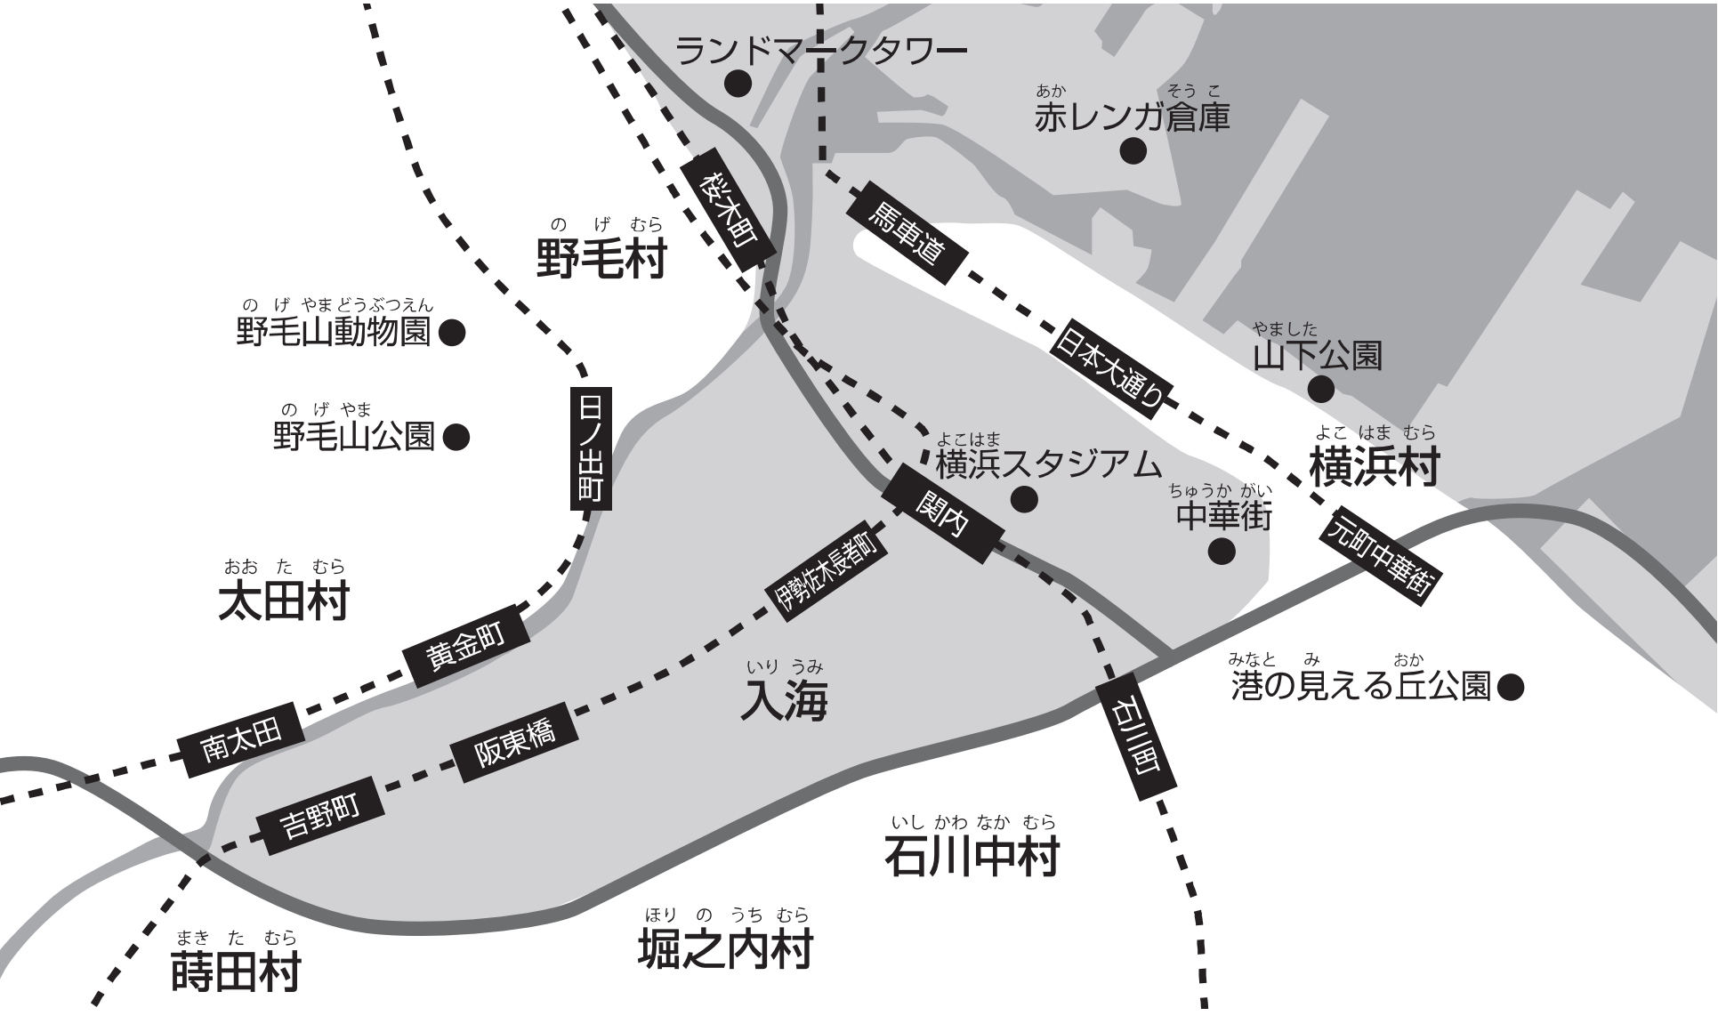
読みましょう（Ｐ.７８)

Slide 54
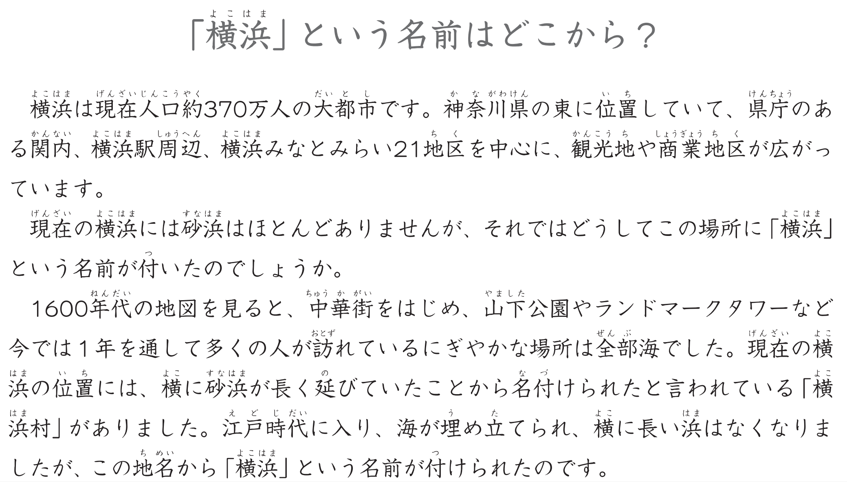

Slide 55
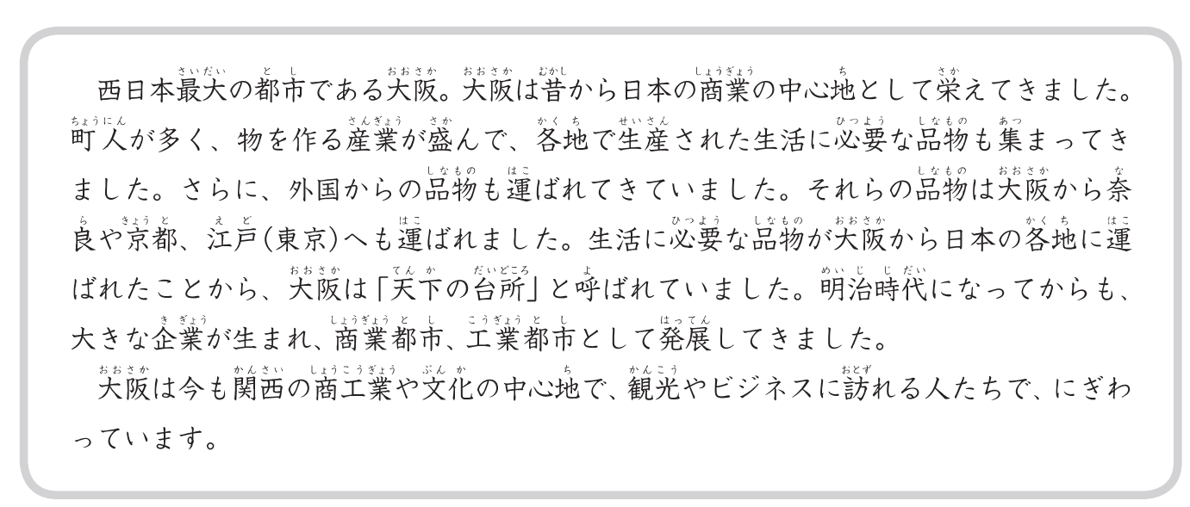
読みましょう（Ｐ.83)

Slide 56
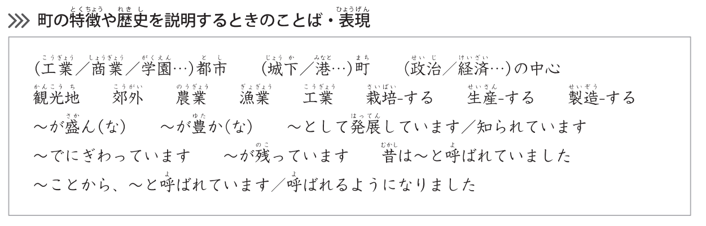

Slide 57
Part 5

Slide 58
言葉
特産物
風力
空っ風
凧揚げ
吹く
揚げる
湿る
思い浮べる
湿気
越えるー超える

Slide 59
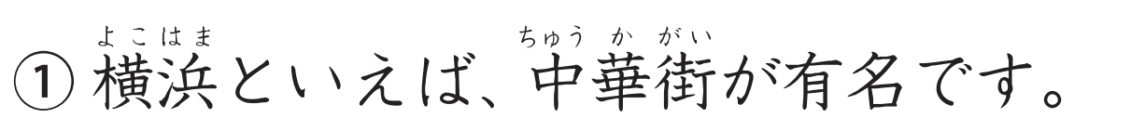

5.1
Nếu nói về ~, thì…
Lại nói đến…Nhắc tới…
～といえば／～というと
接続： N／普通形＋といえば
（～というと・～といったら）
文法

Slide 60
聞きましょう
①群馬県といえば何が有名ですか。
②空っ風とはどんな風ですか。
③空っ風はどのくらい強い風だと言っていますか。
④この風を利用して何をしていますか。

Slide 61
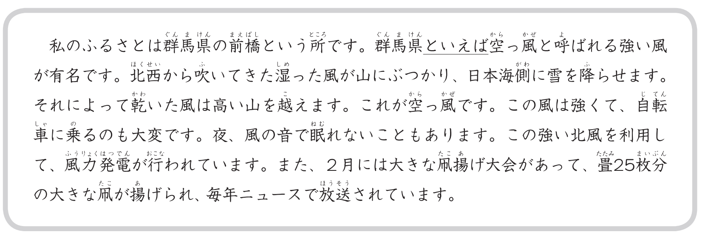

Slide 62
知って楽しむ

Slide 63
言葉
快適
魔除け
梅雨
打ち水
焼ける
地面
太陽
水をまく
普及する
光景

Slide 64
言葉
蒸発する
水道水
奪う
残り湯
近年
雨水
作戦
平均
開催する
降水量

Slide 65
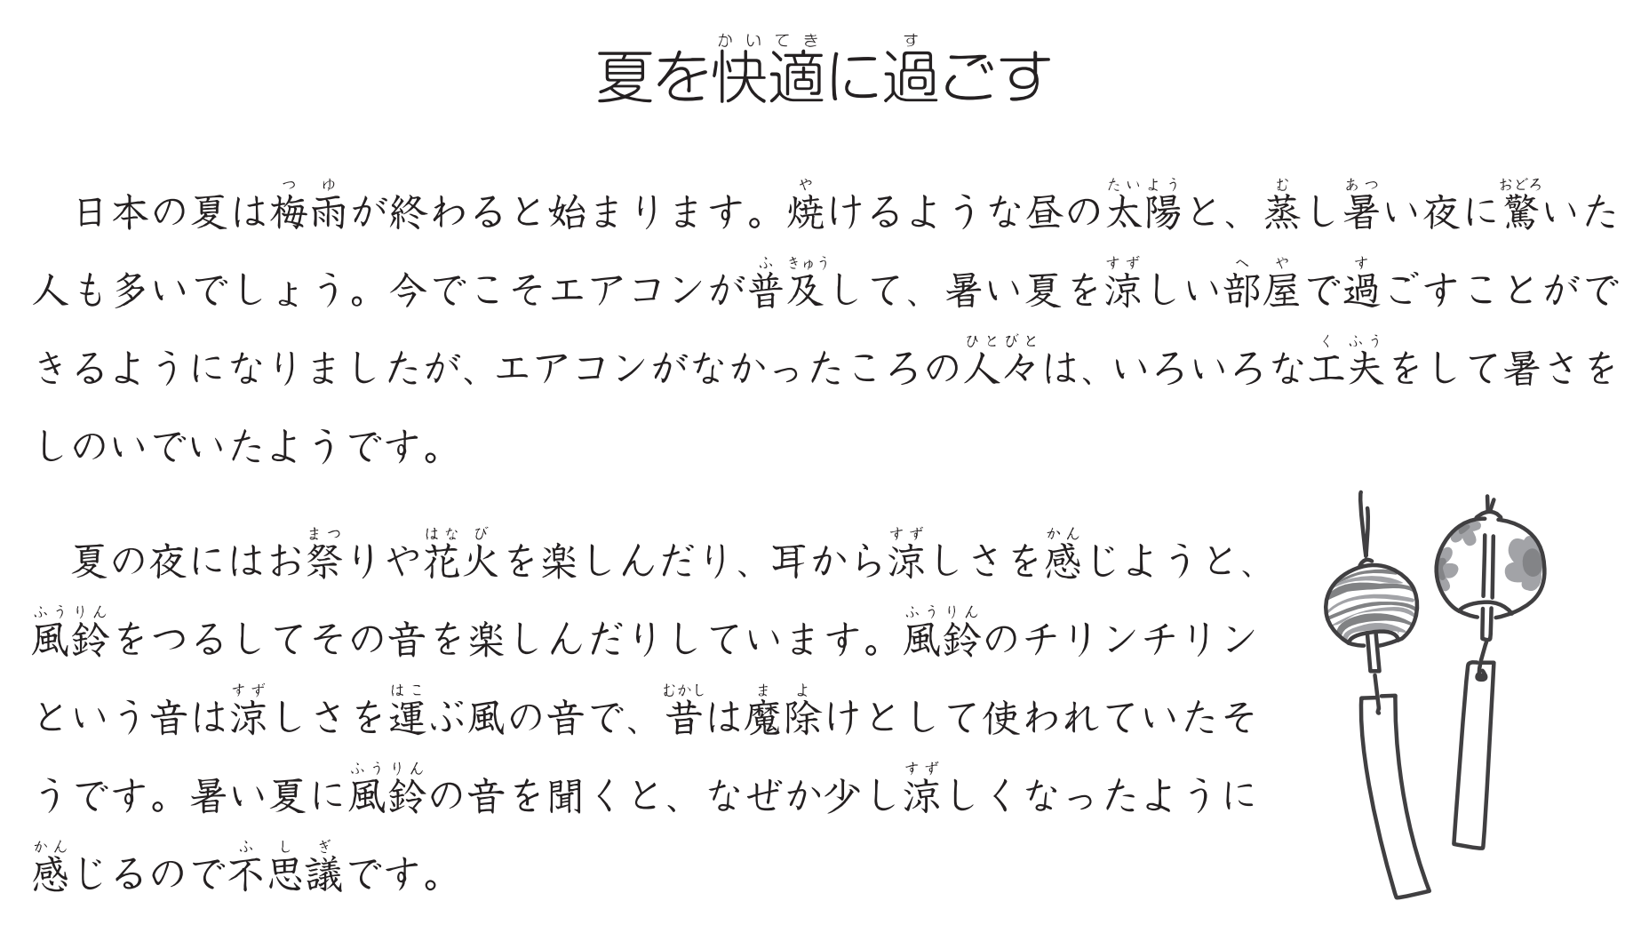

Slide 66
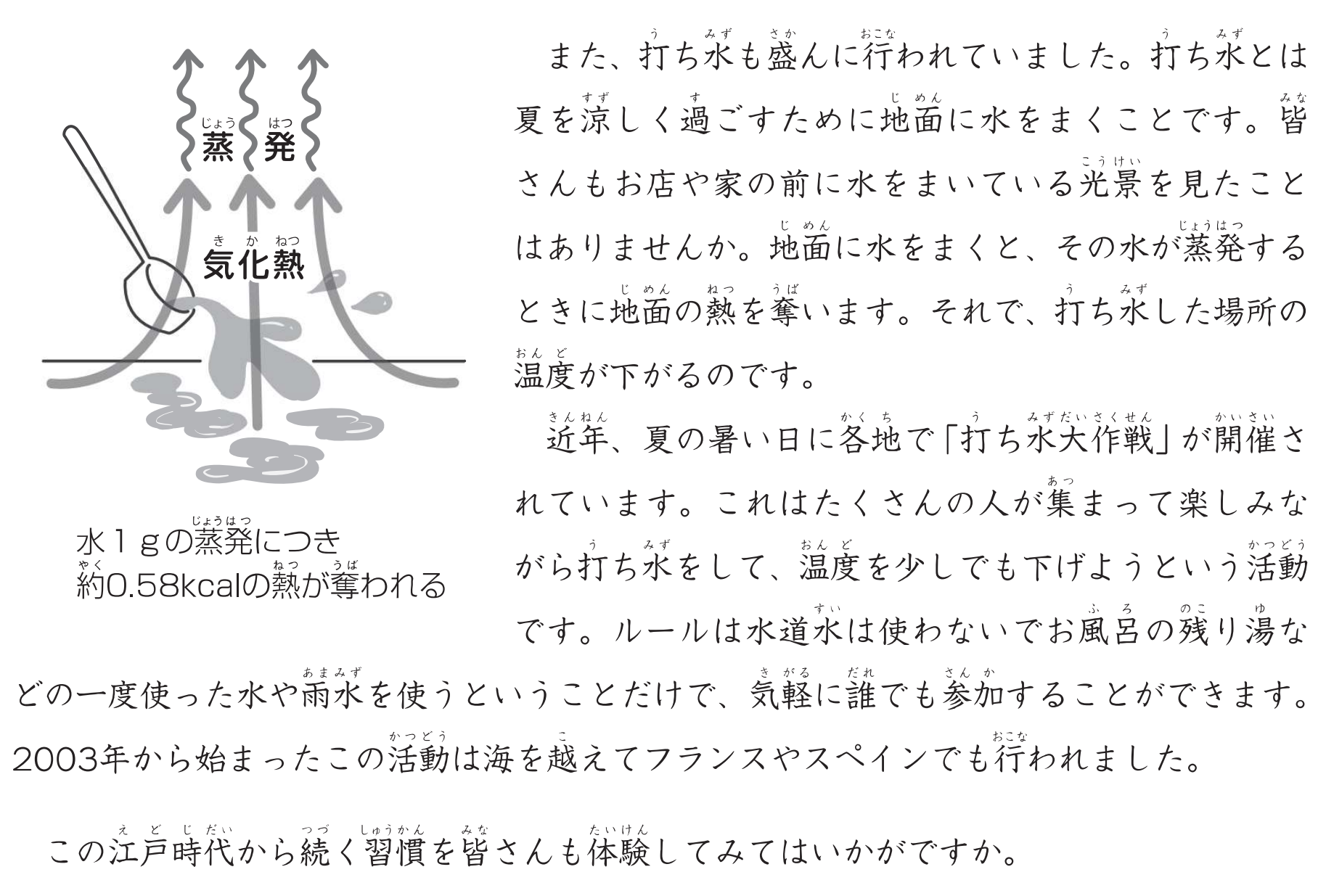

Slide 67
作文①
あなたの国について200－250字程度（6～7行）で書いてください。
あなたの国はどこにありますか。
地理的な位置はどうですか。
気候や地形の特徴は何ですか。
あなたの国に有名なことや特徴的なことはありますか。

